Slide 1
КОЛЛЕКТИВНЫЙ ДОГОВОР В СИСТЕМЕ СОЦИАЛЬНОГО ПАРТНЕРСТВА
Великий Новгород, 20 апреля 2023 года

Slide 2
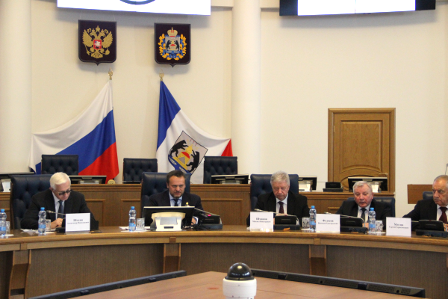
2023 ГОД - ГОД УКРЕПЛЕНИЯ И РАЗВИТИЯ СОЦИАЛЬНОГО ПАРТНЕРСТВА
ПЛАН МЕРОПРИЯТИЙ НОФП
Создание первичных профсоюзных организаций
Заключение коллективных договоров
Развитие социального партнерства на муниципальном уровне
Развитие социального партнерства на отраслевом уровне в Новгородской области
Мониторинг и решение задач по укреплению отраслевых профсоюзов: сельского хозяйства, лесной отрасли, автотранспорта, промышленности и других

Slide 3
Социальное партнерство в сфере труда (далее - социальное партнерство) - система взаимоотношений между работниками (представителями работников), работодателями (представителями работодателей), органами государственной власти, органами местного самоуправления, направленная на обеспечение согласования интересов работников и работодателей по вопросам регулирования трудовых отношений и иных непосредственно связанных с ними отношений (статья 23 ТК РФ)

Slide 4
УРОВНИ СОЦИАЛЬНОГО ПАРТНЕРСТВА
ФЕДЕРАЛЬНЫЙ - на котором устанавливаются основы регулирования отношений в сфере труда в РФ;
МЕЖРЕГИОНАЛЬНЫЙ - на котором устанавливаются основы регулирования отношений в сфере труда в двух и более субъектах Российской Федерации;
РЕГИОНАЛЬНЫЙ - на котором устанавливаются основы регулирования отношений в сфере труда в субъекте РФ;
ОТРАСЛЕВОЙ - на котором устанавливаются основы регулирования отношений в сфере труда в отрасли;
ТЕРРИТОРИАЛЬНЫЙ - на котором устанавливаются основы регулирования отношений в сфере труда в муниципальном образовании;
ЛОКАЛЬНЫЙ - на котором устанавливаются обязательства работников и работодателя в сфере труда.
ГЕНЕРАЛЬНОЕ СОГЛАШЕНИЕ на 2021 – 2023 годы
СОГЛАШЕНИЕ (окружное СЗФО) на 2014-2016 годы (утратило силу)
РЕГИОНАЛЬНОЕ СОГЛАШЕНИЕ на 2021-2023 годы
РЕГИОНАЛЬНОЕ СОГЛАШЕНИЕ «О МЗП в Новгородской области» на 2021-2023 годы
ФЕДЕРАЛЬНЫЙ
РЕГИОНАЛЬНЫЙ
ТЕРРИТОРИАЛЬНЫЙ
22 СОГЛАШЕНИЯ ?
КОЛЛЕКТИВНЫЙ ДОГОВОР

Slide 5
ОТРАСЛЕВЫЕ СОГЛАШЕНИЯ
1. Отраслевое соглашение между министерством культуры Новгородской области и Новгородской областной организацией Общероссийского профессионального союза работников культуры на 2022-2024 годы
2. Отраслевое региональное соглашение между Инспекцией государственной охраны культурного наследия Новгородской области и Новгородской областной организацией Общероссийского профессионального союза работников культуры на 2022-2024 годы
3. Отраслевое соглашение между архивным комитетом Новгородской области и Новгородской областной организацией Общероссийского профессионального союза работников культуры на 2023 - 2025 годы
4. Региональное отраслевое соглашение между Новгородской областной организацией профсоюза работников здравоохранения РФ и Министерством здравоохранения Новгородской области на 2022-2024 годы
5. Отраслевое региональное соглашение по организациям, находящимся в ведении министерства образования Новгородской области на 2021-2023 годы
6. Отраслевое соглашение между Новгородской областной организацией профсоюза работников государственных учреждений и общественного обслуживания Российской Федерации и министерством труда и социальной защиты населения Новгородской области по организациям государственной системы социального обслуживания населения области на 2022-2024 годы
7. Региональное отраслевое соглашение Управления министерства внутренних дел Российской федерации по Новгородской области на 2018-2020 годы, продлено на 2021-2023 годы

Slide 6
ТРУДОВОЙ КОДЕКС
Глава 7. КОЛЛЕКТИВНЫЕ ДОГОВОРЫ И СОГЛАШЕНИЯ
Статья 40. Коллективный договор
КОЛЛЕКТИВНЫЙ ДОГОВОР - правовой акт, регулирующий социально-трудовые отношения в организации или у индивидуального предпринимателя и заключаемый работниками и работодателем в лице их представителей

Slide 7
СТАТИСТИКА
Наименование профсоюза | Количество действующих коллективных договоров |  | Рост/падение кол-ва КД (+/-)
 | 2021 | 2022
Жизнеобеспечение | 34 | 34 | 0
Электропрофсоюз | 2 | 2 | 0
Строительство и ПМ | 9 | 8 | -1
АПК | 20 | 26 | +6
Образование | 239 | 234 | -5
Культура | 143 | 143 | 0
Лесные отрасли | 10 | 7 | -3
Росхимпрофсоюз | 15 | 13 | -2
Госучреждения | 80 | 80 | 0
РЭП | 7 | 5 | -2
Потребкооперация | 4 | 4 | 0
Здравоохранение | 40 | 39 | -1
Связь | 6 | 6 | 0
Профкомы НОФП | 3 | 2 | -1
ВСЕГО | 612 | 603 | -9

Slide 8
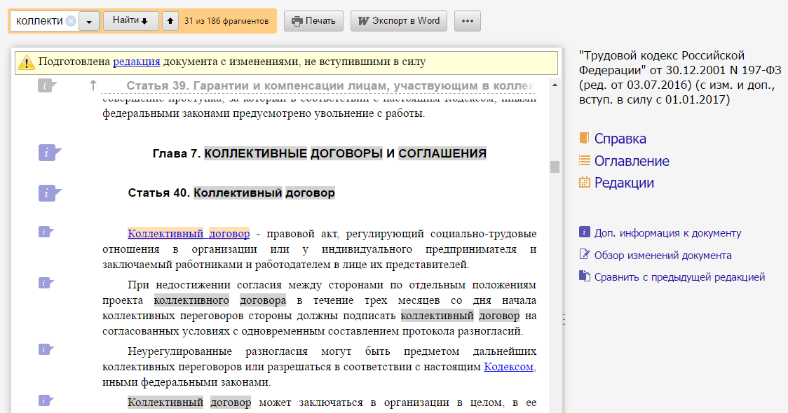

Slide 9
ТРУДОВОЙ КОДЕКС РФ
ГЛАВА 6. КОЛЛЕКТИВНЫЕ ПЕРЕГОВОРЫ
Статья 36. Ведение коллективных переговоров
Статья 37. Порядок ведения коллективных переговоров
Статья 38. Урегулирование разногласий
Статья 39. Гарантии и компенсации лицам, участвующим в коллективных переговорах

Slide 10
ГЛАВА 6. ТК РФ
КОЛЛЕКТИВНЫЕ ПЕРЕГОВОРЫ
Статья 36. Ведение коллективных переговоров
Руководитель и его заместители, главный бухгалтер
Представители работников
Представители работодателя
7 дней

Slide 11
ПРОТОКОЛ
заседания профсоюзного комитета первичной профсоюзной организации
О начале коллективных переговоров по заключению (изменению, дополнению) коллективного договора
1. В связи с истечением срока действия коллективного договора, заключенного «_____»____________ сроком на _____________, направить Работодателю уведомление о начале коллективных переговоров по разработке и принятию нового коллективного договора.
2. Одобрить и направить Работодателю для рассмотрения проект коллективного договора.
3. Внести предложение Работодателю создать комиссию для ведения коллективных переговоров по подготовке проекта и заключения коллективного договора в количестве ______ человек, по _____ человек от каждой Стороны.
4. Уполномочить на ведение коллективных переговоров от имени Профкома следующих представителей для включения их в совместную с Работодателем комиссию по ведению коллективных переговоров:…
5. Определить координатором комиссии с профсоюзной стороны ________________________________
6. Предупредить членов комиссии с профсоюзной стороны об ответственности за разглашение полученных в ходе переговоров сведений, являющихся коммерческой тайной, и обязательствах эти сведения не разглашать

Slide 12
ПРИКАЗ о создании комиссии по ведению коллективных переговоров по подготовке проекта и заключению коллективного договора
В связи с истечением срока действия коллективного договора, заключенного на ___________и предложением профсоюзного комитета о начале коллективных переговоров по подготовке проекта нового коллективного договора ПРИКАЗЫВАЮ:
Утвердить Комиссию из полномочных представителей по ведению коллективных переговоров по подготовке проекта и заключения коллективного договора (далее «Комиссия») в следующем составе: (от Работодателя, от Профсоюзного комитета).
Комиссии в срок до ____________ разработать проект нового коллективного договора и согласовать его условия, коллективные переговоры закончить не позднее двух месяцев с начала переговоров).
Члены Комиссии, участвующие в коллективных переговорах, освобождаются от основной работы в дни заседаний комиссии, а также по два дня в неделю (каждый вторник, четверг) для подготовки к заседаниям комиссии и работы с документами.
Работникам организации, участвующим в коллективных переговорах, за время освобождения от основной работы сохраняется средняя заработная плата. Сверхурочная работа в комиссии оплачивается в соответствии с действующими нормативными актами.
Руководителям подразделений в ______срок предоставлять всю необходимую информацию членам комиссии по письменным запросам Сторон коллективных переговоров.

Slide 13
ТРУДОВОЙ КОДЕКС РФ
Статья 35. Комиссии по регулированию социально-трудовых отношений
Для обеспечения регулирования социально-трудовых отношений, ведения коллективных переговоров и подготовки проектов коллективных договоров, соглашений, заключения коллективных договоров, соглашений, а также для организации контроля за их выполнением на всех уровнях на равноправной основе по решению сторон образуются комиссии из наделенных необходимыми полномочиями представителей сторон.
На локальном уровне образуется комиссия для ведения коллективных переговоров, подготовки проекта коллективного договора и заключения коллективного договора.

Slide 14
ТРУДОВОЙ КОДЕКС
Статья 37 Трудового кодекса РФ
 | 1 ППО > 50% | 1 ППО < 50% | 2 и более ППО > 50% | 2 и более ППО < 50% | Нет ППО
Представитель работников | ППО | ППО или иной представитель | Единый представи-тельный орган (пропорц.) | ППО или иной представитель | Иной представитель
Подтверждение полномочий | Решение профкома | Общее собрание (конф.) тайным голосованием | Решение профкома каждой ППО | Общее собрание (конф.) тайным голосованием | Общее собрание (конф.) тайным голосованием

Slide 15
КОЛЛЕКТИВНЫЕ ПЕРЕГОВОРЫ
Статья 37. Порядок ведения коллективных переговоров
ППО
Единый представительный орган
Иной представитель
Иные ППО
5 рабочих дней
НЕТ
ДА
ППО
Единый представительный орган
! 1 месяц у иной ППО

Slide 16
ТРУДОВОЙ КОДЕКС РФ
Статья 37. Порядок ведения коллективных переговоров
Стороны должны предоставлять друг другу не позднее двух недель со дня получения соответствующего запроса имеющуюся у них информацию, необходимую для ведения коллективных переговоров.
Сроки, место и порядок проведения коллективных переговоров определяются представителями сторон, являющимися участниками указанных переговоров.

Slide 17
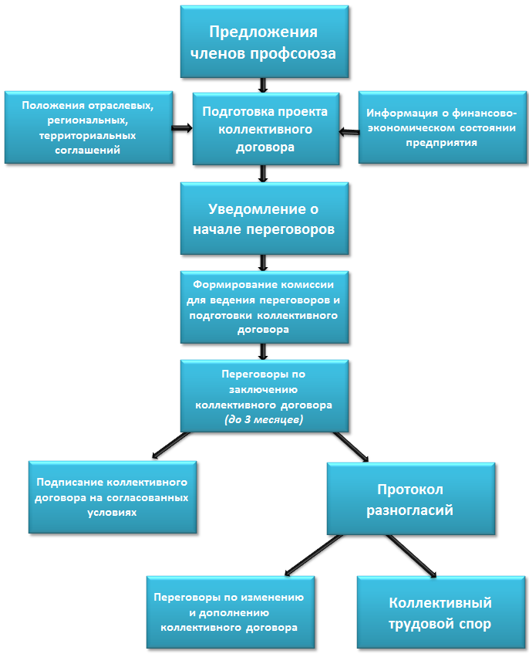
Ст.37 ТК РФ
Ст.36 ТК РФ (7 дней)
Порядок разработки проекта коллективного договора и заключения коллективного договора
Ст.35 ТК РФ
Ст.40 ТК РФ

Slide 18
ТРУДОВОЙ КОДЕКС РФ
Статья 40. Коллективный договор
При недостижении согласия между сторонами по отдельным положениям проекта коллективного договора в течение трех месяцев со дня начала коллективных переговоров стороны должны подписать коллективный договор на согласованных условиях с одновременным составлением протокола разногласий.
Неурегулированные разногласия могут быть предметом дальнейших коллективных переговоров или разрешаться в соответствии с настоящим Кодексом, иными федеральными законами (Глава 61. Рассмотрение и разрешение коллективных трудовых споров)

Slide 19
ТРУДОВОЙ КОДЕКС РФ
Глава 9. Ответственность сторон социального партнерства
Статья 54. Ответственность за уклонение от участия в коллективных переговорах, непредоставление информации, необходимой для ведения коллективных переговоров и осуществления контроля за соблюдением коллективного договора, соглашения
Представители сторон, уклоняющиеся от участия в коллективных переговорах по заключению, изменению коллективного договора, соглашения или неправомерно отказавшиеся от подписания согласованного коллективного договора, соглашения, подвергаются штрафу в размере и порядке, которые установлены федеральным законом.
Лица, виновные в непредоставлении информации, необходимой для ведения коллективных переговоров и осуществления контроля за соблюдением коллективного договора, соглашения, подвергаются штрафу в размере и порядке, которые установлены федеральным законом.
Статья 55. Ответственность за нарушение или невыполнение коллективного договора, соглашения
Лица, представляющие работодателя либо представляющие работников, виновные в нарушении или невыполнении обязательств, предусмотренных коллективным договором, соглашением, подвергаются штрафу в размере и порядке, которые установлены федеральным законом.

Slide 20
КоАП
"Кодекс Российской Федерации об административных правонарушениях" от 30.12.2001 N 195-ФЗ (ред. от 03.04.2023г.)
Статья 5.28. Уклонение от участия в переговорах о заключении коллективного договора, соглашения либо нарушение установленного срока их заключения - влечет предупреждение или наложение административного штрафа в размере от одной тысячи до трех тысяч рублей
Статья 5.29. Непредоставление информации, необходимой для проведения коллективных переговоров и осуществления контроля за соблюдением коллективного договора, соглашения - влечет предупреждение или наложение административного штрафа в размере от одной тысячи до трех тысяч рублей
Статья 5.30. Необоснованный отказ от заключения коллективного договора, соглашения - влечет предупреждение или наложение административного штрафа в размере от трех тысяч до пяти тысяч рублей
Статья 5.31. Нарушение или невыполнение обязательств по коллективному договору, соглашению - влечет предупреждение или наложение административного штрафа в размере от трех тысяч до пяти тысяч рублей

Slide 21
Формирование позиции профсоюзов при заключении коллективного договора
Установление для работников льгот, гарантий и преимуществ, более благоприятных по сравнению с установленными законами, иными нормативными правовыми актами, соглашениями;
Установление порядка и условий предоставления конкретных гарантий и компенсаций работникам в соответствии с требованиями трудового законодательства;
Уточнение трудовых и связанных с ними отношений с учетом особенностей деятельности конкретной организации, учреждения;
Создание благоприятных условий для деятельности полномочного представителя работников;
Установление дополнительных обязательств работодателя, предусмотренных соответствующими отраслевыми, региональными и территориальными соглашениями;
Признание первичной профсоюзной организации, объединяющей менее 50% работников организации, учреждения, полномочным представителем работников в социальном партнерстве на локальном уровне.

Slide 22
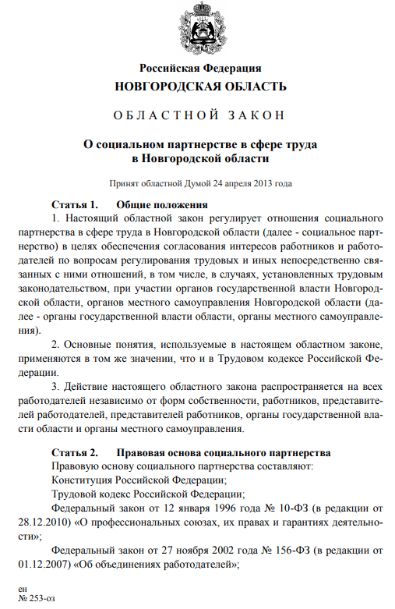
Социальное партнерство
Областной закон
«О социальном партнерстве в сфере труда в Новгородской области»
от 30.04.2013 г. №244-ОЗ

Slide 23
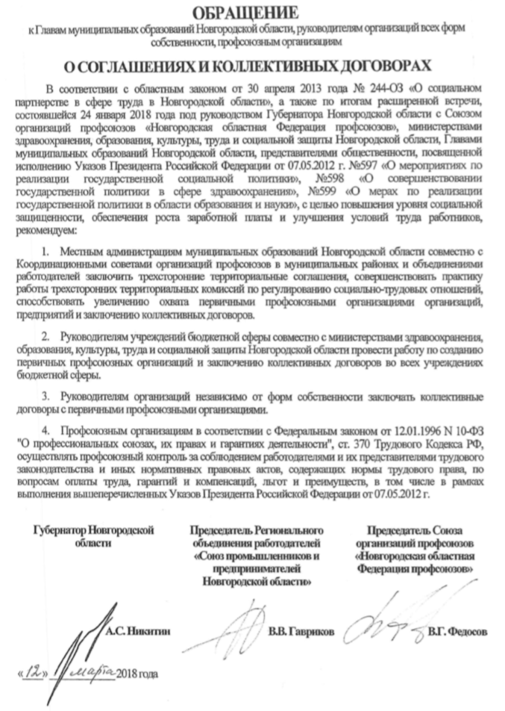
Обращение
«О соглашениях и коллективных договорах»

Slide 24
Обращения сторон социального партнерства
Обращение к Главам муниципальных образований Новгородской области, руководителям организаций всех форм собственности, профсоюзным организациям «О соглашениях и коллективных договорах»
Обращение к руководителям организаций всех форм собственности (за исключением органов исполнительной власти и органов местного самоуправления Новгородской области) «О специальной оценке условий труда»
Обращение к руководителям организаций внебюджетного сектора экономики в Новгородской области «Об индексации заработной платы»
Обращение к руководителям организаций всех форм собственности «О совмещении профессиональных и семейных обязанностей работников»
Обращение к работодателям всех форм собственности и профсоюзным организациям «О соблюдении трудовых прав работников и мерах экономической поддержки бизнеса в период распространения новой коронавирусной инфекции (COVID-19)»
Обращение «О вакцинации населения Новгородской области от новой коронавирусной инфекции, вызванной covid-19»
Обращение к руководителям организаций всех форм собственности «Об увеличении охвата работающих граждан вакцинопрофилактикой»
Обращение к руководителям организаций всех форм собственности «О дополнительных социальных гарантиях работникам, воспитывающим детей»
Обращение к руководителям организаций всех форм собственности «О репродуктивном здоровье»
Обращение к руководителям организаций с иностранным капиталом «Об оказании содействия в трудоустройстве высвобождаемым работникам»
Обращение к руководителям организаций всех форм собственности «О поддержке граждан, призванных на военную службу по частичной мобилизации, и их семей»

Slide 25
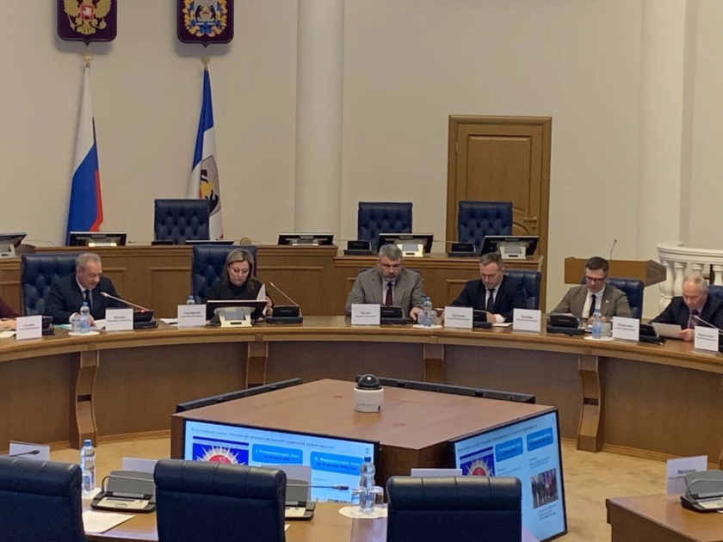
Областная трехсторонняя комиссия по регулированию социально-трудовых отношений
Заседание Новгородской областной трехсторонней комиссии по регулированию социально-трудовых отношений
31 марта 2023 года
«Итоги реализации трехсторонних обращений»

Slide 26
Рекомендации по включению в колдоговоры (Обращения)
Работодателям определять правила индексации заработной платы в коллективных договорах (Обращение «Об индексации заработной платы»)
Работодателям включать в коллективные договоры положения о совмещении профессиональных и семейных обязанностей для работников, имеющих детей (Обращение «О совмещении профессиональных и семейных обязанностей работников»)
Руководителям организация всех форм собственности включать в коллективные договоры положения, предусматривающие гарантии работникам, прошедшим вакцинацию против новой коронавирусной инфекции (covid-19), включая предоставление выходного нерабочего дня в день прохождения вакцинации с сохранением заработной платы, либо иной социальной гарантии (Обращение «О вакцинации населения Новгородской области от новой коронавирусной инфекции, вызванной covid-19»)
Предусмотреть в коллективных договорах положения по предоставлению работникам, прошедшим вакцинацию против новой коронавирусной инфекции (COVID-19), двух оплачиваемых дней отдыха (Обращение «Об увеличении охвата работающих граждан вакцинопрофилактикой»)
Включать в коллективные договоры положения, предусматривающие предоставление работникам в день прохождения медицинского обследования по «Сертификату молодоженам «Репродуктивное здоровье» выходного нерабочего дня с сохранением заработной платы (Обращение «О репродуктивном здоровье»)
Включать в коллективные договоры положения, предусматривающие предоставление работникам, воспитывающим детей, дополнительных социальных гарантий, в том числе предоставление работникам, воспитывающим детей младшего школьного возраста, выходного нерабочего дня 1 сентября с сохранением заработной платы (Обращение «О дополнительных социальных гарантиях работникам, воспитывающим детей»)
Предусматривать в коллективных договорах дополнительные социальные гарантии для призванных работников (на военную службу по частичной мобилизации) и членов их семей (Обращение «О поддержке граждан, призванных на военную службу по частичной мобилизации, и их семей»)

Slide 27
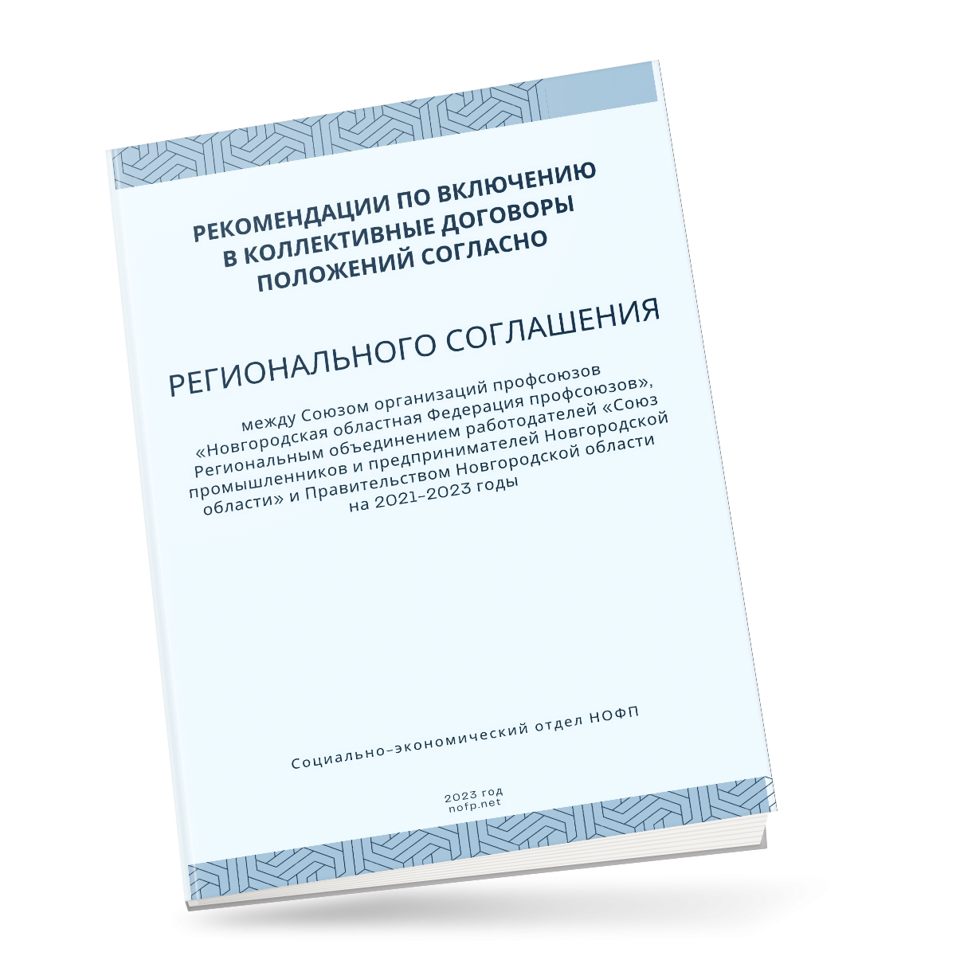
Рекомендации по включению в колдоговоры (Региональное соглашение)

Slide 28
АДМИНИСТРАТИВНЫЙ РЕГЛАМЕНТ
по предоставлению органами местного самоуправления муниципальных районов и городского округа области государственной услуги по осуществлению уведомительной регистрации коллективных договоров и территориальных соглашений, отраслевых (межотраслевых) соглашений и иных соглашений, заключенных на территориальном уровне социального партнерства в сфере труда
(в редакции Постановления Министерства труда и социальной защиты населения Новгородской области от 01.02.2021 N 7)
2.4.4. Предоставление государственной услуги осуществляется органом местного самоуправления в течение 20 рабочих дней со дня регистрации заявления на предоставление государственной услуги.
2.6.6. Изменения и дополнения, вносимые в коллективный договор, соглашение в период его действия, подлежат уведомительной регистрации в порядке, установленном для уведомительной регистрации коллективных договоров, соглашений.

Slide 29
2.6.2. Для получения государственной услуги необходимо представление следующих документов:
1) заявление о проведении уведомительной регистрации соглашения по форме согласно приложению N 1 к настоящему Административному регламенту;
2) коллективный договор, соглашение в количестве экземпляров, соответствующем числу сторон - участников коллективного договора, соглашения;
3) копия протокола собрания (конференции) работников, подтверждающего избрание иного представителя работников в случае, когда работники не объединены в первичные профсоюзные организации или ни одна из имеющихся первичных профсоюзных организаций не объединяет более половины работников.

Slide 30
ТРУДОВОЙ КОДЕКС РФ
Статья 130. Основные государственные гарантии по оплате труда работников
В систему основных государственных гарантий по оплате труда работников включаются:
величина минимального размера оплаты труда в Российской Федерации;
меры, обеспечивающие повышение уровня реального содержания заработной платы (ИЦП – 111,12%);
ограничение перечня оснований и размеров удержаний из заработной платы по распоряжению работодателя, а также размеров налогообложения доходов от заработной платы;
ограничение оплаты труда в натуральной форме;
обеспечение получения работником заработной платы в случае прекращения деятельности работодателя и его неплатежеспособности в соответствии с федеральными законами;
федеральный государственный надзор за соблюдением трудового законодательства и иных нормативных правовых актов, содержащих нормы трудового права, включающий в себя проведение проверок полноты и своевременности выплаты заработной платы и реализации государственных гарантий по оплате труда;
ответственность работодателей за нарушение требований, установленных трудовым законодательством и иными нормативными правовыми актами, содержащими нормы трудового права, коллективными договорами, соглашениями;
сроки и очередность выплаты заработной платы.

Slide 31
МРОТ и ПМ в РФ
ПОТРЕБИТЕЛЬСКАЯ КОРЗИНА
(областной закон «О потребительской корзине в Новгородской области» от 28.05.2018 года №256-ОЗ)
Наименование продукта | Единица измерения | Объем потребления для трудоспособного человека в мес.
Хлебные продукты (хлеб и макаронные изделия в пересчете на муку, мука, крупы, бобовые) | кг | 11
Картофель | кг | 7,3
Овощи и бахчевые | кг | 10
Фрукты свежие | кг | 5
Сахар и кондитерские изделия в пересчете на сахар | кг | 2
Мясопродукты | кг | 5
Рыбопродукты | кг | 1,6
Молоко и молокопродукты в пересчете на молоко | кг | 24
Яйца | штук | 17,5
Масло растительное, маргарин и другие жиры | кг | 1
Прочие продукты (соль, чай, специи) | кг | 0,4

Slide 32
МРОТ и ПМ в РФ
Федеральный закон от 29.12.2020 N 473-ФЗ
"О внесении изменений в отдельные законодательные акты Российской Федерации"
прожиточный минимум - стоимостная оценка потребительской корзины, а также обязательные платежи и сборы;
прожиточный минимум - минимальная необходимая для обеспечения жизнедеятельности сумма доходов гражданина;
Минимальный размер оплаты труда с 1 января 2023 года - 16 242 рубля в месяц.

Slide 33
МРОТ и ПМ в РФ
Региональное соглашение «О минимальной заработной плате в Новгородской области»: МЗП для внебюджетного сектора – 15 356 руб. (ПМ тр.чел.), для бюджетного сектора – 16 242 руб. (МРОТ федеральный)
«Размер минимальной заработной платы в Новгородской области, установленный пунктом 1.1 настоящего Соглашения, исходит из расчета платы за труд неквалифицированного работника, полностью отработавшего норму рабочего времени при выполнении простых работ в нормальных условиях труда и НЕ включает повышенную оплату сверхурочной работы, работы в ночное время, выходные и нерабочие праздничные дни, дополнительную оплату (доплату) работы, выполняемой в порядке совмещения профессий (должностей).»
(постановления Конституционного суда РФ от 11.04.2019 года и от 16.12.2019 года)

Slide 34
ИНДЕКСАЦИЯ ЗП
Статья 134 Трудового кодекса РФ
Обеспечение повышения уровня реального содержания заработной платы включает индексацию заработной платы в связи с ростом потребительских цен на товары и услуги. Государственные органы, органы местного самоуправления, государственные и муниципальные учреждения производят индексацию заработной платы в порядке, установленном трудовым законодательством и иными нормативными правовыми актами, содержащими нормы трудового права, другие работодатели - в порядке, установленном коллективным договором, соглашениями, локальными нормативными актами.

Slide 35
Наиболее часто встречающиеся ошибки в коллективных договорах
(по итогам проведения областного смотра-конкурса на лучший коллективный договор)

Slide 36
НОВГОРОДСКАЯ ОБЛАСТНАЯ
ФЕДЕРАЦИЯ ПРОФСОЮЗОВ
ОШИБКА!
1. Коллективный договор заключается на три года.
Коллективный договор вступает в силу с момента подписания его сторонами и действует в течение всего срока.
По истечении установленного срока коллективный договор действует до тех пор, пока стороны не заключат новый или не изменят, дополнят действующий.
Закон РФ от 11.03.1992 N 2490-1
(ред. от 29.06.2004)
«О коллективных договорах и соглашениях»
(утратил силу с 30.06.2006 г.)

Slide 37
НОВГОРОДСКАЯ ОБЛАСТНАЯ
ФЕДЕРАЦИЯ ПРОФСОЮЗОВ
ВЕРНО!
1. Коллективный договор заключается на три года и вступает в силу со дня подписания его сторонами. (вариант: с 1 января 2022 г.)
Стороны имеют право продлевать действие коллективного договора на срок не более трех лет.
Ст.43 Трудового кодекса РФ

Slide 38
НОВГОРОДСКАЯ ОБЛАСТНАЯ
ФЕДЕРАЦИЯ ПРОФСОЮЗОВ
ОШИБКА!
2. При нарушении работодателем установленного срока соответственно выплаты заработной платы, оплаты отпуска, выплат при увольнении и (или) других выплат, причитающихся работнику, работодатель обязан выплатить их с уплатой процентов (денежной компенсации) в размере не ниже одной трехсотой действующей в это время ставки рефинансирования Центрального банка Российской Федерации от невыплаченных в срок сумм за каждый день задержки начиная со следующего дня после установленного срока выплаты по день фактического расчета включительно.
Ст.236 Трудового кодекса

Slide 39
НОВГОРОДСКАЯ ОБЛАСТНАЯ
ФЕДЕРАЦИЯ ПРОФСОЮЗОВ
ВЕРНО!
2. При нарушении работодателем установленного срока соответственно выплаты заработной платы, оплаты отпуска, выплат при увольнении и (или) других выплат, причитающихся работнику, работодатель обязан выплатить их с уплатой процентов (денежной компенсации) в размере не ниже одной сто пятидесятой действующей в это время ключевой ставки Центрального банка Российской Федерации от не выплаченных в срок сумм за каждый день задержки начиная со следующего дня после установленного срока выплаты по день фактического расчета включительно.
Ст.236 Трудового кодекса
в ред. от 03.07.2016 г.

Slide 40
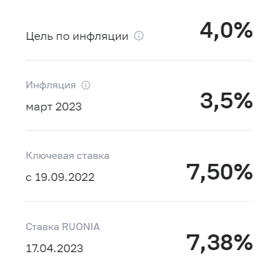
НОВГОРОДСКАЯ ОБЛАСТНАЯ ФЕДЕРАЦИЯ ПРОФСОЮЗОВ
https://cbr.ru/
Сайт Центрального банка РФ

Slide 41
НОВГОРОДСКАЯ ОБЛАСТНАЯ
ФЕДЕРАЦИЯ ПРОФСОЮЗОВ
ОШИБКА!
3. В случае задержки выплаты заработной платы на срок более 15 дней работник имеет право, известив работодателя в письменной форме, приостановить работу на весь период до выплаты задержанной суммы.
Время простоя оплачивается в размере не менее двух третей средней заработной платы работника.

Slide 42
НОВГОРОДСКАЯ ОБЛАСТНАЯ
ФЕДЕРАЦИЯ ПРОФСОЮЗОВ
ВЕРНО!
3. В случае задержки выплаты заработной платы на срок более 15 дней работник имеет право, известив работодателя в письменной форме, приостановить работу на весь период до выплаты задержанной суммы.
На период приостановления работы за работником сохраняется средний заработок.
Ст.236 Трудового кодекса
в ред. от 30.12.2015 г.

Slide 43
НОВГОРОДСКАЯ ОБЛАСТНАЯ
ФЕДЕРАЦИЯ ПРОФСОЮЗОВ
ОШИБКА!
4. Действие настоящего коллективного договора распространяется на всех работников организации ____________ и являющихся членами профсоюза первичной организации.
ВЕРНО!
4. Действие коллективного договора распространяется на всех работников организации.
Ст.43 Трудового кодекса РФ

Slide 44
НОВГОРОДСКАЯ ОБЛАСТНАЯ
ФЕДЕРАЦИЯ ПРОФСОЮЗОВ
ОШИБКА!
5. Коллективный договор разработан в соответствии с требованиями Трудового кодекса РФ, Регионального соглашения между Объединением профсоюзных организаций «Новгородская областная Федерация профсоюзов». (варианты: районного трехстороннего соглашения, соглашения по Великому Новгороду…)

Slide 45
НОВГОРОДСКАЯ ОБЛАСТНАЯ
ФЕДЕРАЦИЯ ПРОФСОЮЗОВ
ВЕРНО!
Областной закон от 30.04.2013 г. №24-ОЗ «О социальном партнерстве в сфере труда в Новгородской области»
Региональное соглашение между Союзом организаций профсоюзов «Новгородская областная Федерация профсоюзов», Региональным объединением работодателей «Союз промышленников и предпринимателей Новгородской области» и Правительством Новгородской области
Региональное отраслевое соглашение между Новгородской областной организацией профсоюза работников здравоохранения РФ и Министерством здравоохранения Новгородской области
Территориальное соглашение между Координационным Советом организаций профессиональных союзов в _______________ муниципальном районе, территориальным объединением работодателей ________________ муниципального района и Администрацией __________________ муниципального района».

Slide 46
НОВГОРОДСКАЯ ОБЛАСТНАЯ
ФЕДЕРАЦИЯ ПРОФСОЮЗОВ
ОШИБКА!
6. Коллективный договор утвержден на общем собрании трудового коллектива
Ст.12 Закона РФ от 11.03.1992 N 2490-1
«О коллективных договорах и соглашениях» (утратил силу с 30.06.2006 г.)
Единый проект коллективного договора подлежит обязательному обсуждению работниками в подразделениях организации и добавляется с учетом поступивших замечаний, предложений, дополнений. Доработанный единый проект утверждается общим собранием (конференцией) работников организации и подписывается со стороны работников всеми участниками единого представительного органа.
ВЕРНО!
Трудового коллектива Работников организации
Закон РФ от 11.03.1992 N 2490-1 (ред. от 24.11.1995) "О коллективных договорах и соглашениях"

Slide 47
НОВГОРОДСКАЯ ОБЛАСТНАЯ
ФЕДЕРАЦИЯ ПРОФСОЮЗОВ
Ст.25 Трудового кодекса РФ
Сторонами социального партнерства являются работники и работодатели в лице уполномоченных в установленном порядке представителей.
Ст.42 Трудового кодекса РФ
Порядок разработки проекта коллективного договора и заключения коллективного договора определяется сторонами в соответствии с настоящим Кодексом и иными федеральными законами.
Ст.40 Трудового кодекса РФ
При недостижении согласия между сторонами по отдельным положениям проекта коллективного договора в течение трех месяцев со дня начала коллективных переговоров стороны должны подписать коллективный договор на согласованных условиях с одновременным составлением протокола разногласий.

Slide 48
НОВГОРОДСКАЯ ОБЛАСТНАЯ
ФЕДЕРАЦИЯ ПРОФСОЮЗОВ
Федеральный закон от 30.06.2006 N 90-ФЗ (ред. от 22.12.2014)
"О внесении изменений в Трудовой кодекс Российской Федерации, ….»
прекратил действие:
Закон СССР от 17 июня 1983 года N 9500-X "О трудовых коллективах и повышении их роли в управлении предприятиями, учреждениями, организациями" (Ведомости Верховного Совета СССР, 1983, N 25, ст. 382);
Закон СССР от 30.06.1987 N 7284-XI (ред. от 03.08.1989) "О государственном предприятии (объединении)» Статья 7. Совет трудового коллектива
Закон Российской Федерации от 11 марта 1992 года N 2490-1 «О коллективных договорах и соглашениях»

Slide 49
НОВГОРОДСКАЯ ОБЛАСТНАЯ
ФЕДЕРАЦИЯ ПРОФСОЮЗОВ
Закон СССР О трудовых коллективах…»
Трудовой коллектив предприятия, учреждения, организации - объединение всех работников, осуществляющих совместную трудовую деятельность на государственном, общественном предприятии, в учреждении, организации, в колхозе и иной кооперативной организации.
Долг и обязанность трудовых коллективов - высокопроизводительный труд, претворение в жизнь решений партии, неуклонное исполнение советских законов и постановлений правительства, выполнение государственных планов и договорных обязательств, повышение эффективности и качества работы, укрепление трудовой, производственной и государственной дисциплины, постоянная забота о развитии трудовой и общественно - политической активности членов коллектива, воспитание их в духе моральных принципов строителей коммунизма.
ФЗ О КД
Представители работников - органы профессиональных союзов и их объединений, уполномоченные на представительство в соответствии с их уставами, органы общественной самодеятельности, образованные на общем собрании (конференции) работников организации и уполномоченные им

Slide 50
НОВГОРОДСКАЯ ОБЛАСТНАЯ
ФЕДЕРАЦИЯ ПРОФСОЮЗОВ
ОШИБКА!
7. Выплата заработной платы производится в соответствии с требованиями ст.136 Трудового кодекса РФ 2 раза в месяц, в срок до 15 и 29 числа.
ВЕРНО!
7. Заработная плата выплачивается не реже чем каждые полмесяца. Конкретная дата выплаты заработной платы устанавливается правилами внутреннего трудового распорядка, коллективным договором или трудовым договором не позднее 15 календарных дней со дня окончания периода, за который она начислена.
Ст.136 Трудового кодекса РФ
(ред. от 03.07.2016 г.)

Slide 51
НОВГОРОДСКАЯ ОБЛАСТНАЯ
ФЕДЕРАЦИЯ ПРОФСОЮЗОВ
ОШИБКА!
8. Установить минимальный размер заработной платы за месяц работников, при соблюдении ими установленной продолжительности рабочего времени и выполнении трудовых обязанностей (норм труда) на уровне не ниже минимального размера оплаты труда (ст.133 ТК РФ)
ВЕРНО!
8. Месячная заработная плата работника не может быть ниже размера минимальной заработной платы, установленной Региональным соглашением «О минимальной заработной плате в Новгородской области», при условии, что указанным работником полностью отработана за этот период норма рабочего времени и выполнены нормы труда (трудовые обязанности).

Slide 52
НОВГОРОДСКАЯ ОБЛАСТНАЯ
ФЕДЕРАЦИЯ ПРОФСОЮЗОВ
ОШИБКА!
9. Работники, представленные первичной профсоюзной организацией Российского профессионального союза работников, в лице Председателя первичной профсоюзной организации.
ВЕРНО!
9. Работники, представленные первичной профсоюзной организацией Российского профессионального союза работников в лице ее выборного органа - Профсоюзного комитета (именуемого далее «Профсоюз»).
Ст.30 Трудового кодекса РФ
Первичные профсоюзные организации и их органы представляют в социальном партнерстве на локальном уровне интересы работников данного работодателя…

Slide 53
НОВГОРОДСКАЯ ОБЛАСТНАЯ
ФЕДЕРАЦИЯ ПРОФСОЮЗОВ
ОШИБКА!
10. Коллективный договор согласован с профсоюзной организацией и утвержден работодателем.
ВЕРНО!
10. От Работодателя: от работников:
Должность, подпись, Ф.И.О. Председатель Профкома
Подпись, Ф.И.О.
(протокол Профкома № от 20 г.)
Ст.40 Трудового кодекса РФ

Slide 54
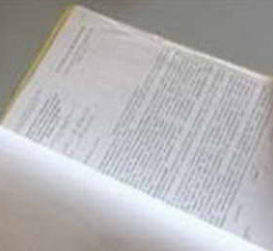
НОВГОРОДСКАЯ ОБЛАСТНАЯ
ФЕДЕРАЦИЯ ПРОФСОЮЗОВ
Областной смотр–конкурс
«КОЛЛЕКТИВНЫЙ ДОГОВОР – ОСНОВА ЗАЩИТЫ СОЦИАЛЬНО-ТРУДОВЫХ ПРАВ РАБОТНИКОВ» 2022
прием заявок до 01 июня 2023 года
1 группа (до 50 чел.)
1 место – 15 тысяч рублей.
2 место - 10 тысяч рублей.
3 место – 5 тысяч рублей.
2 группа (свыше 50 чел.)
1 место – 20 тысяч рублей.
2 место - 15 тысяч рублей.
3 место – 10 тысяч рублей.
бюджет
1 группа (до 500 чел.)
1 место – 20 тысяч рублей.
2 место - 15 тысяч рублей.
3 место – 10 тысяч рублей.
2 группа (свыше 500 чел.)
1 место – 30 тысяч рублей.
2 место - 20 тысяч рублей.
3 место – 15 тысяч рублей.
внебюджет

Slide 55
НОВГОРОДСКАЯ ОБЛАСТНАЯ
ФЕДЕРАЦИЯ ПРОФСОЮЗОВ
СОЦИАЛЬНО-ЭКОНОМИЧЕСКИЙ ОТДЕЛ НОФП
Заведующая –
Кондратьева Мария Владимировна
Тел. 8162 – 77-82-81
+7 921-198-78-99 (WhatsApp)
E-mail: socotdel2011@rambler.ru

Slide 56
НОВГОРОДСКАЯ ОБЛАСТНАЯ
ФЕДЕРАЦИЯ ПРОФСОЮЗОВ
СПАСИБО ЗА ВНИМАНИЕ!

